Slide 1

UNIP – Universidade Paulista – campus Tatuapé – SP
Graduação em Ciência da Computação
Detecção Automatizada de Infrações de
Estacionamento Utilizando Visão Computacional
e Inteligência Artificial
Bruno da Silva Pimentel – N844132
Guilherme Vieira Abbenante Gomes – N8959E0
Hitalo Chaves dos Santos – N841419
João Victor Crisci – F3445H0
Orientador: Prof. Msc. Álvaro A. C. Prado

Slide 2
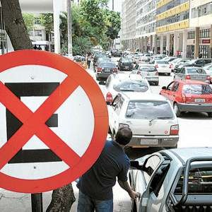
Tópico 1
Problema
Cobertura Ineficiente
Riscos à Segurança
Entre os mais de 5,5 mil municípios brasileiros, apenas cerca de 1,4 mil contam com órgãos municipais de trânsito.
A fiscalização manual expõe agentes a confrontos físicos, evidenciado pelo pico de agressões em abril de 2017 que superou expressivamente o ano anterior.
03
01
Cultura da Impunidade
Limitações Operacionais
04
02
Sensação de que "ninguém está vendo" aumenta a reincidência. Apenas uma em cada dez mil infrações resulta efetivamente em autuação
Alto custo para manter equipes 24h e suscetibilidade a falhas humanas na identificação. (DENATRAN, 2015) Aproximadamente um fiscal para cada 4,3 mil carros

Slide 3
Tópico 2
Hipótese
A automação do processo viabilizaria o monitoramento contínuo (24h) e simultâneo, superando as limitações geográficas e de efetivo humano.
Hipótese 01
Hipótese Central
A integração de Visão Computacional (YOLOv11) e Inteligência Artificial permitirá a criação de um sistema de fiscalização autônomo capaz de mitigar as falhas estruturais do modelo tradicional de monitoramento.
A detecção passiva e assertiva resultaria no aumento da efetividade da fiscalização, desestimulando a reincidência de infrações pela certeza da autuação.
Hipótese 02
O distanciamento promovido pelo monitoramento remoto garantiria a integridade física dos agentes, eliminando situações de confronto direto.
Hipótese 03
O sistema reduziria a dependência de intervenção humana para triagem, permitindo que a gestão pública foque apenas na validação final, otimizando custos e tempo.
Hipótese 04

Slide 4
Tópico 3
Alternativa de solução
Visão Computacional
e Inteligência Artificial
Optou-se pelo desenvolvimento de uma solução inovadora que une tecnologias como YOLOv11 (You Only Look Once) para identificar veículos instantaneamente e técnicas de ALPR para leitura de placas.
A alternativa substitui o monitoramento manual por um sistema automatizado capaz de detectar violações de maneira precisa e constante, eliminando a dependência exclusiva da presença física de agentes.
Superação do Modelo Manual
Núcleo Tecnológico
Mitiga riscos aos agentes, elimina erros humanos e permite monitoramento contínuo 24h.
Uso de redes neurais para detectar infrações automaticamente, integrando a classificação ao CTB.
Dessa forma, a aplicação viabiliza uma gestão de trânsito mais inteligente, reduzindo a impunidade e a recorrência de estacionamentos irregulares em áreas críticas como faixas de pedestres e calçadas.
Automação via IA

Slide 5
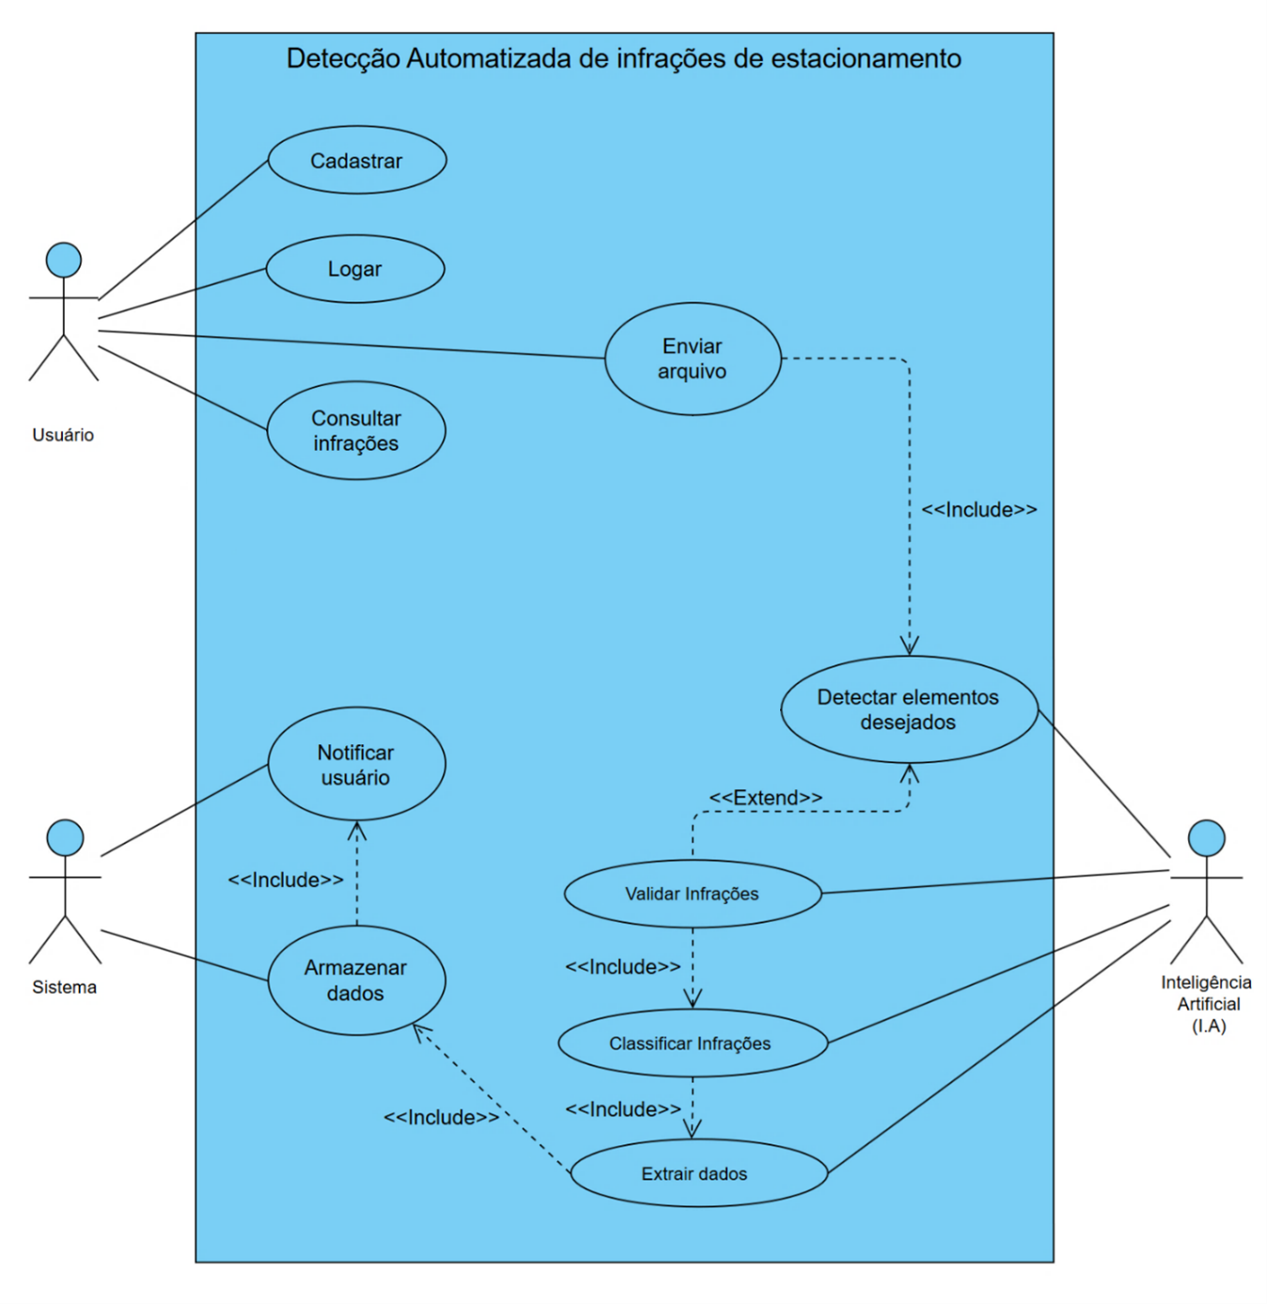
Tópico 4
Requisitos da solução
01
Requisitos Funcionais
Arquitetura & Integração
Detecção Passiva: Identificação automática dos elementos visuais nas imagens de entrada.
Validação e Classificação: Processamento do frame para confirmar a infração e atribuir gravidade conforme regras.
Extração de Dados: Uso de módulo baseado em ALPR para placa/cor e API externa para horário/data via metadados.
Os requisitos da solução buscam equilibrar a complexidade da Visão Computacional com a eficiência operacional. O sistema oferece uma interface intuitiva para o envio de evidências, e deteção automática.
A solução foi projetada integrando um Front-end responsivo (React-JS) com um motor de processamento robusto em Back-end (Python).
O foco central é garantir a comunicação fluida via APIs JSON, permitindo a execução do algoritmo de visão computacional e a validação da infração a partir de qualquer dispositivo conectado.
02
Requisitos Não-funcinais
Confiabilidade: Acurácia média de 85% na detecção.
Eficiência de Desempenho: Processamento via API Rest Full
Compatibilidade: Integração coesa entre componentes e fluxo contínuo de dados.

Slide 6
Tópico 5
Projeto de solução
Organização da Equipe e Divisão de Papéis
1
Planejamento e IA (Julho - Agosto)
2
Desenvolvimento e Integração (Agosto - Setembro)
A execução seguiu uma abordagem colaborativa, com ênfase na curadoria de dados
Definição da estrutura de código e treinamento intensivo do modelo de Visão Computacional
Elaboração do Banco de Dados e interconexão da IA com o módulo de infrações
3
Interface e Testes (Setembro - Outubro)
4
Curadoria de Dataset
5
Desenvolvimento Técnico
Utilização da plataforma Roboflow com divisão de tarefas em "Jobs" e "Batches". Cada integrante ficou responsável pela rotulação de lotes específicos de imagens para garantir a diversidade e qualidade do treinamento da IA sem sobrecarregar a equipe
Atuação multidisciplinar cobrindo Backend (Python/IA), Frontend (ReactJS) e Banco de Dados (MySQL) para garantir a integração completa da arquitetura proposta
Integração do processamento com a interface gráfica, conexão com o banco e fase de debug

Slide 7


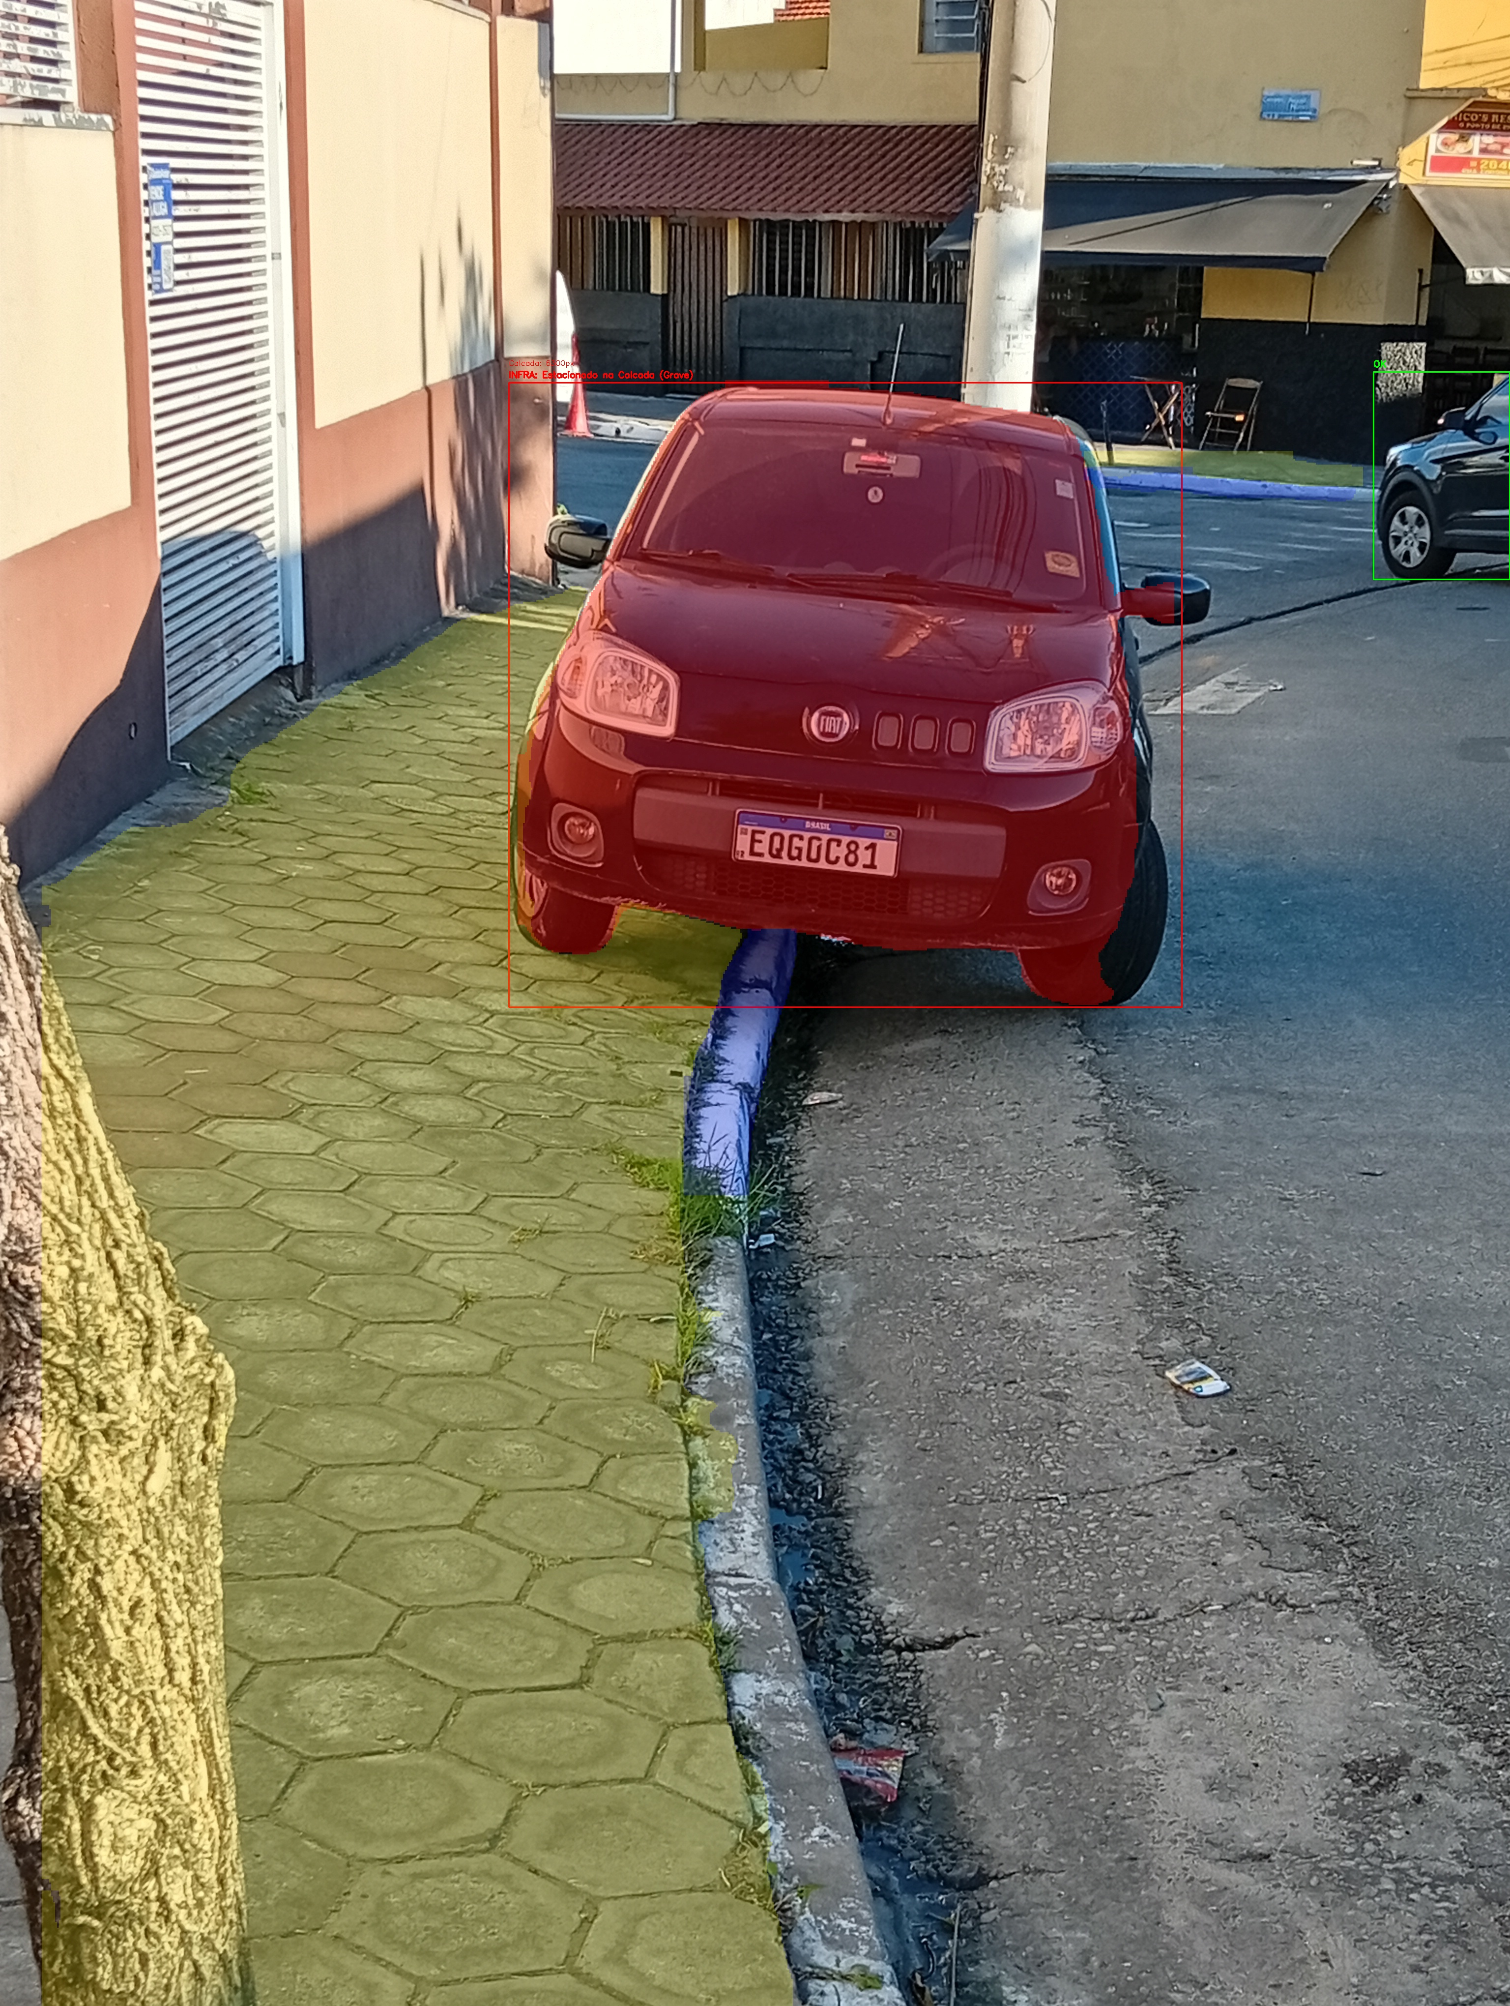

Tópico 6
Testes
Treinamento do Modelo
Testes de Lógica
Utilização da arquitetura YOLOv11s-seg treinada por 60 épocas
Validação de algoritmos específicos para Infrações por Interseção e Infrações Relacionais
Testes de Interface (GUI)
Verificação de usabilidade nos fluxos de login, consulta e visualização de laudos
Resultados Obtidos pelo Protótipo
O modelo atingiu aproximadamente ~0.90 mAP50 de precisão, validando infrações corretamente através de "Máscaras de Contato" (que evitam falsos positivos) e entregando feedback visual imediato que distingue veículos regulares (verde) de infratores (vermelho).

Slide 8
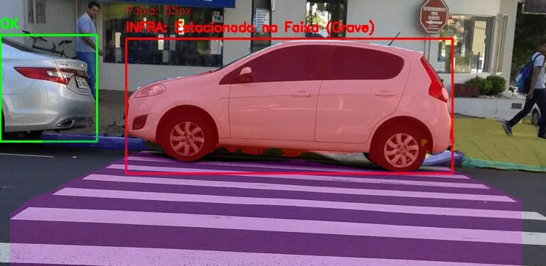
Tópico 7
Resultados
Cobertura de Infrações
85%
O algoritmo aplicou com sucesso regras espaciais para identificar as infrações mais críticas e comuns
O uso de "Máscaras de Contato" evitou erros de perspectiva, garantindo que apenas infrações reais fossem notificadas
85%
Alta Precisão de Detecção
O protótipo alcançou ~0.90 mAP50 na detecção de veículos e ~85% de sucesso na validação de infrações
Discernimento Automatizado
O sistema demonstrou capacidade de distinguir corretamente a maioria dos veículos Regulares (Verde) de Infratores (Vermelho) em cenários complexos

Slide 9
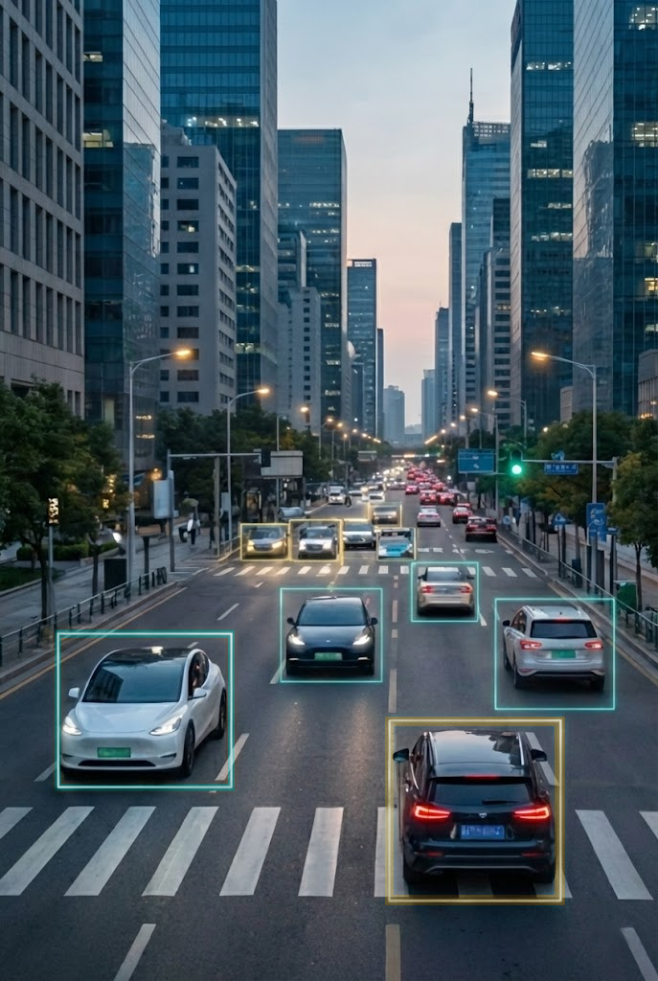
Tópico 8
Considerações Finais
Resultados Alcançados
Validação da eficácia com alta confiabilidade: precisão de ≈ 0.90 mAP50 na detecção de veículos e ≈ 90% no reconhecimento de placas, automatizando integralmente o fluxo das principais infrações do Art. 181 do CTB.
Conclusão
O trabalho enfrentou o desafio da ineficiência na fiscalização manual, propondo como solução um sistema automatizado baseado em Visão Computacional e Inteligência Artificial.
A metodologia integrou a criação de um dataset robusto com o treinamento de modelos para detecção de veículos e placas em uma plataforma web, resultando em uma ferramenta escalável e de alta precisão para auxiliar na gestão de mobilidade urbana.
Desafios e Limitações
Limitação de escopo a 4 dos 20 incisos do Art. 181 e latência de processamento de até 20 segundos, inviabilizando tempo real. Sensibilidade a condições adversas resultou em taxa de erro de ~30% em cenários complexos.
Trabalhos Futuros
Prioridade para expansão do dataset visando reduzir a taxa de erro, além de otimizações para viabilizar a análise em tempo real e a futura integração com bancos de dados oficiais para autuação completa.

Slide 10
Obrigado pela atenção!
Apresentado e Elaborado por:
Bruno da Silva Pimentel
Guilherme Vieira Abbenante Gomes
Hitalo Chaves dos Santos João Victor Crisci

